Slide 1
Obrúčkavce
Dážďovka zemná

Slide 2
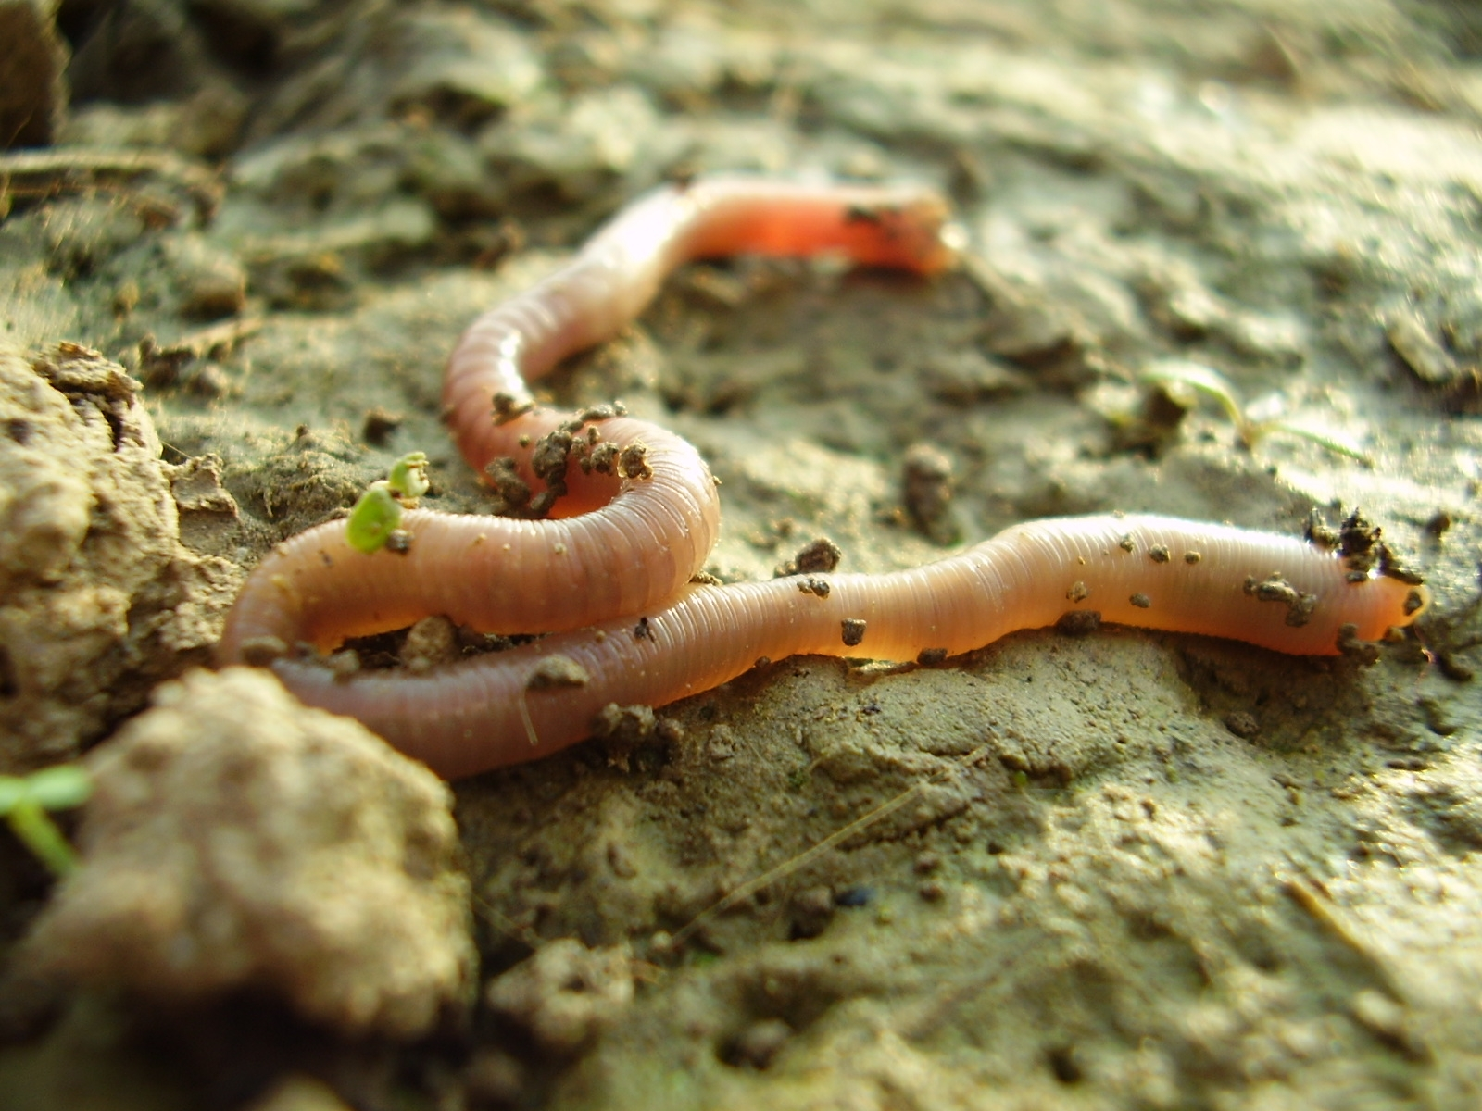
Dážďovka zemná
Telo má zložené z článkov- obrúčok
Vonkajšia stavba tela: predná časť tela, opasok, zadná časť tela

Slide 3
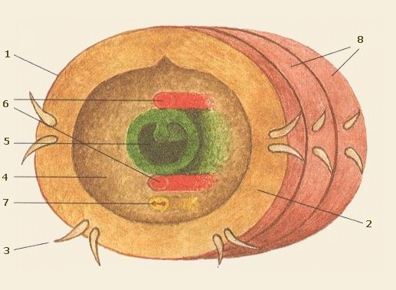
Dážďovka zemná
Stavba tela:
Pokožka, vylučuje sliz
Svaly
Štetiny
Telová dutina
Tráviaca rúra
Cievy
Nervová sústava
Články

Slide 4
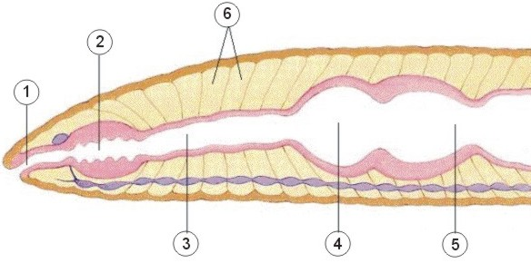
Dážďovka zemná
Tráviaca sústava- ústny otvor, tráviaca rúra, análny otvor
Živí sa rastlinnou potravou

Slide 5
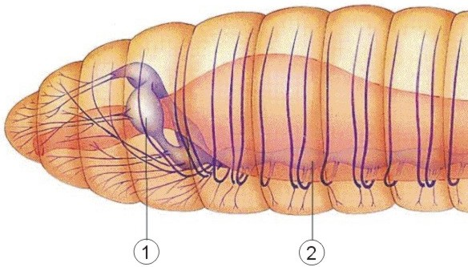
Dážďovka zemná
Nervová sústava- rebríčková
1- hlavná nervová uzlina
2- menšie nervové uzliny pospájané spojkami

Slide 6
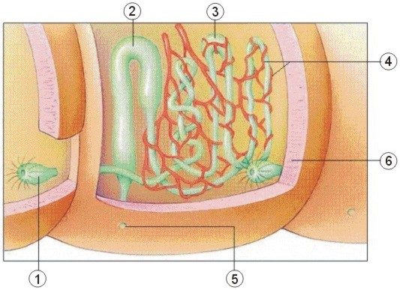
Dážďovka zemná
Vylučovacia sústava- lieviky v každom článku

Slide 7
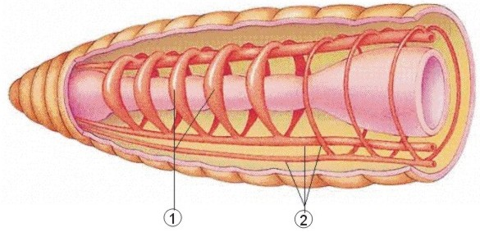
Dážďovka zemná
Obehová sústava- zatvorená
Krv prúdi v chrbtovej a brušnej cieve, ktoré sú pospájané tenkými cievami
Dýchacia sústava- dýcha celým povrchom tela

Slide 8
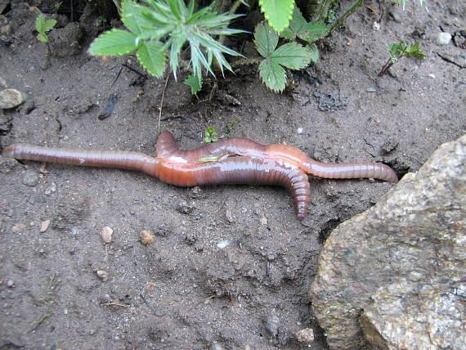
Dážďovka zemná
Rozmnožovanie – obojpohlavný živočích
Vajíčka sú uložené v opasku
Priamy vývin

Slide 9
Zopakujme si
Popíš stavbu tela dážďovky:

Slide 10
Zopakujme si
Ako sa nazývajú články, ktoré tvoria telo dážďovky?
Obrúčky.
Akú nervovú sústavu má dážďovka?
Rebríčkovú.
Čo tvorí cievnu sústavu dážďovky, aká je to cievna sústava?
Chrbtová a brušná cieva, uzavretá cievna sústava.
Kde má dážďovka uložené vajíčka?
V opasku.
Aký má dážďovka vývin?
Priamy.

